Slide 1
BÀI 54: HỆ MẶT TRỜI
CHƯƠNG X: TRÁI ĐẤT VÀ BẦU TRỜI

Slide 2
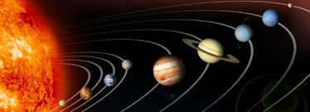
CHƯƠNG X: TRÁI ĐẤT VÀ BẦU TRỜI
BÀI 54: HỆ MẶT TRỜI
Em đã biết, Trái Đất quay quanh Mặt Trời, Mặt Trăng quay quanh Trái Đất, Vậy còn có những thiên thể nào khác quay quanh Mặt Trời không ?
Trong các thiên thể xoay quanh Mặt Trời, Thiên thể nào gần Mặt Trời nhất ?Thiên thể nào ở xa Mặt Trời nhất ?
Để biết câu trả lời của các con là đúng hay sai ,
Bài học ngày hôm nay sẽ giúp các em giải đáp những câu hỏi trên !

Slide 3
CHƯƠNG X: TRÁI ĐẤT VÀ BẦU TRỜI
BÀI 54: HỆ MẶT TRỜI
I. HỆ MẶT TRỜI
Hệ Mặt Trời, còn gọi là Thái Dương Hệ, gồm Mặt Trời và các thiên thể chuyển động xung quanh Mặt Trời.
Theo dõi đoạn video sau về : Hệ Mặt Trời và thảo luận nhóm

Slide 4
CHƯƠNG X: TRÁI ĐẤT VÀ BẦU TRỜI
BÀI 3: HỆ MẶT TRỜI
I. HỆ MẶT TRỜI
Hệ Mặt Trời bao gồm mấy hành tinh ? Vì sao các thiên thể quay quanh Mặt trời gọi là các “Hành tinh” mà không gọi là “sao”?
Hệ Mặt Trời gồm 8 hành tinh : 4 hành tinh đất đá, 2 hành tinh khí, 2 hành tinh băng Hành tinh là các thiên thể không phát ra ánh sáng, Sao là các thiên thể phát ra ánh sáng

Slide 5
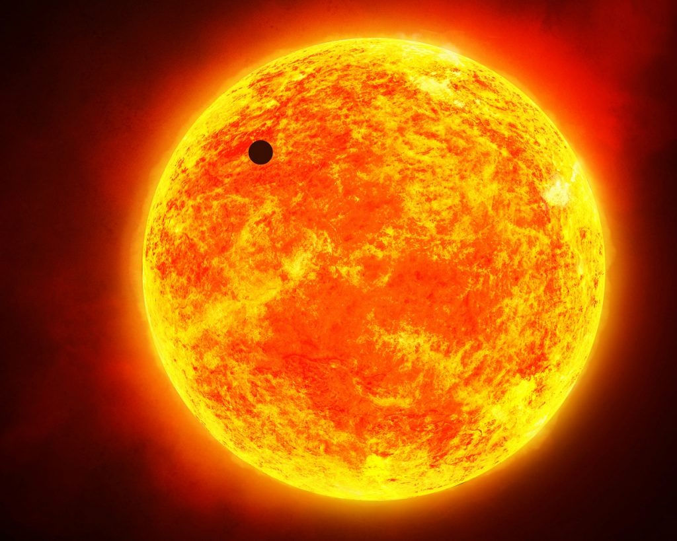
CHƯƠNG X: TRÁI ĐẤT VÀ BẦU TRỜI
BÀI 3: HỆ MẶT TRỜI
I. HỆ MẶT TRỜI
Hệ Mặt Trời, còn gọi là Thái Dương Hệ, gồm Mặt Trời và các thiên thể chuyển động xung quanh Mặt Trời. Hệ Mặt Trời gồm Mặt trời, 8 hành tinh, hơn 100 vệ tinh, các sao chổi, các tiểu hành tinh, các thiên thạch khác và bụi vũ trụ.
Lưu ý : Nhìn thẳng vào Mặt Trời rất nguy hiểm, ánh sáng Mặt Trời có thể làm mù mắt, Các nhà Thiên Văn học nhìn mặt Trời thông qua Kính Thiên văn đặc biệt .

Slide 6
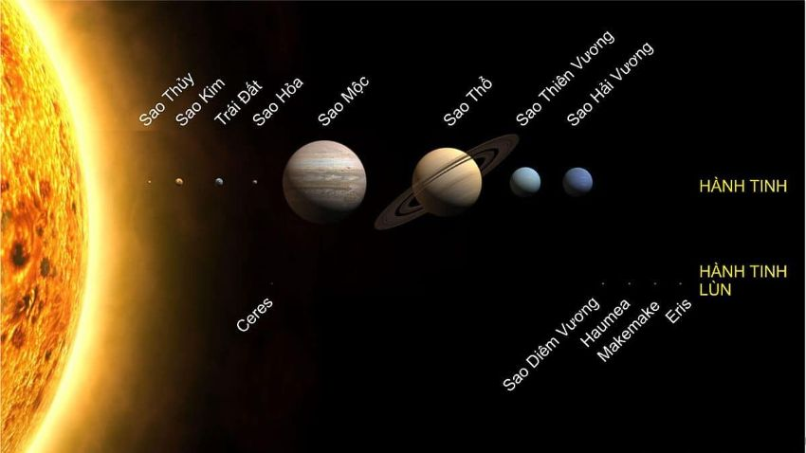
CHƯƠNG X: TRÁI ĐẤT VÀ BẦU TRỜI
BÀI 3: HỆ MẶT TRỜI
II. Các hành tinh của hệ mặt Trời.
- 8 hành tinh : Thủy tinh, Kim tinh, Trái Đất, Hỏa tinh, Mộc tinh, Thổ tinh, Thiên Vương tinh, Hải Vương tinh.
Hành tinh nào gần Mặt Trời nhất ? Hành Tinh nào xa Mặt Trời nhất ?
Thủy tinh gần Mặt Trời nhất, Hải Vương Tinh xa Mặt Trời nhất .

Slide 7
CHƯƠNG X: TRÁI ĐẤT VÀ BẦU TRỜI
BÀI 3: HỆ MẶT TRỜI
II. Các hành tinh của hệ mặt Trời.
Dự đoán xem thời gian quay quanh Mặt Trời của các hành tinh có giống nhau không ?
Dự đoán: Thời gian quay xung quanh Mặt Trời của các hành tinh là khác nhau vì chúng có khổi lượng và khoảng cách đến Mặt Trời là khác nhau.

Slide 8
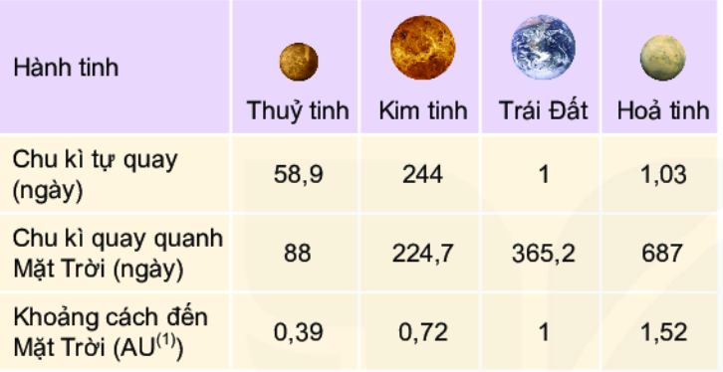
CHƯƠNG X: TRÁI ĐẤT VÀ BẦU TRỜI
BÀI 3: HỆ MẶT TRỜI
II. Các hành tinh của hệ mặt Trời.
1. Các hành tinh vòng trong của Hệ Mặt Trời
- 4 hành tinh: Thủy Tinh, Kim tinh
, Trái Đất, Hỏa tinh là 4 hành tinh
đất đá
Quan sát bảng số liệu :
- Hành tinh nào quay một vòng
quanh Mặt Trời mất nhiều thời
gian nhất ?

Slide 9
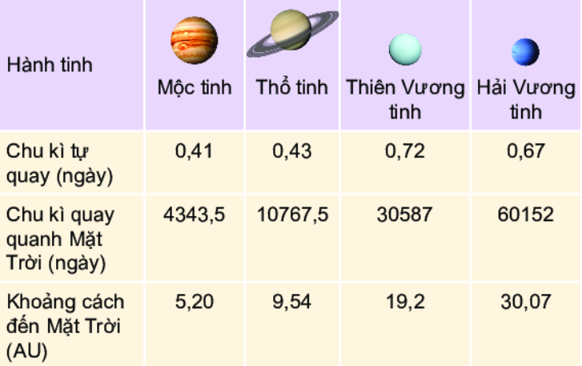
CHƯƠNG X: TRÁI ĐẤT VÀ BẦU TRỜI
BÀI 3: HỆ MẶT TRỜI
II. Các hành tinh của hệ mặt Trời.
1. Các hành tinh ngoài trong của Hệ Mặt Trời
- Gồm 4 Hành tinh khí khổng lồ:
Mộc tinh, Thổ tinh, Thiên Vương tinh,
Hải Vương tinh.
Quan sát bảng số liệu 2 :

Slide 10
CHƯƠNG X: TRÁI ĐẤT VÀ BẦU TRỜI
BÀI 3: HỆ MẶT TRỜI
II. Các hành tinh của hệ mặt Trời.
Câu hỏi thảo luận : từ 2 bảng số liệu hãy
- so sánh khoảng cách từ các hành tinh đến Mặt Trời ?
- So sánh chu kì quay quanh Mặt Trời của các Hành tinh
Kết luận : Khoảng cách các hành tinh khác nhau đến Mặt Trời là khác nhau
- Chu kì quay quanh Mặt Trời của các hành tinh khác nhau

Slide 11
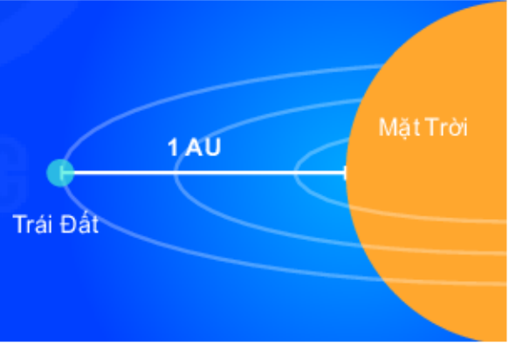
CHƯƠNG X: TRÁI ĐẤT VÀ BẦU TRỜI
BÀI 3: HỆ MẶT TRỜI
Au là đơn vị đo chiều dài trong Thiên văn học,
1 Au là đơn vị thiên văn (đvtv) bằng khoảng cách từ Trái Đất đến Mặt trời , xấp xỉ bằng 150 triệu km.
Khoảng cách từ Trái Đất đến Mặt Trời.

Slide 12
CHƯƠNG X: TRÁI ĐẤT VÀ BẦU TRỜI
BÀI 3: HỆ MẶT TRỜI
GHI NHỚ :
- Hệ Mặt Trời gồm Mặt Trời ở trung tâm,và tám hành tinh quay quanh là Thủy tinh, Kim tinh, Trái Đất, Hỏa tinh,Mộc tinh, Thổ tinh, Thiên Vương tinh, Hải Vương tinh
Các hành tinh vừa chuyển động quay quanh Mặt Trời vừa quay quanh trục của nó
Khoảng các từ các hành tinh đến Mặt Trời là khác nhau Thủy tinh gần mặt Trời nhất, Hải Vương tinh xa Mặt Trời Nhất.

Slide 13
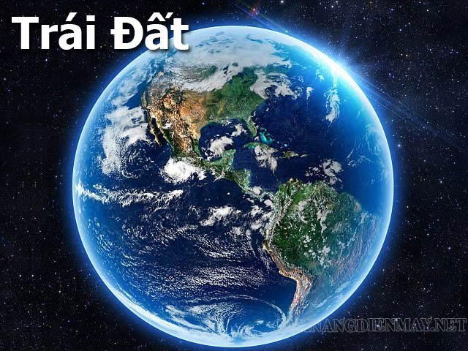
CHƯƠNG X: TRÁI ĐẤT VÀ BẦU TRỜI
BÀI 3: HỆ MẶT TRỜI
Em có thể chỉ ra vị trí của Trái Đất trong Hệ Mặt Trời ?
Trái Đất còn có tên gọi khác là Địa Cầu hay Hành tinh xanh. Trong Thái Dương Hệ, hành tinh này có vị trí thứ 3 tính từ Mặt Trời. Xét về khối lượng, bán kính và mật độ vật chất trong các hành tinh đất đá thì Trái Đất là hành tinh lớn nhất. Đồng thời, đây cũng là hành tinh đất đá duy nhất mà các mảng kiến tạo vẫn còn đang hoạt động.

Slide 14

CHƯƠNG X: TRÁI ĐẤT VÀ BẦU TRỜI
BÀI 3: HỆ MẶT TRỜI
Chế tạo dụng cụ quan sát vết đen trên Mặt Trời
Nguyên liệu :

Slide 15
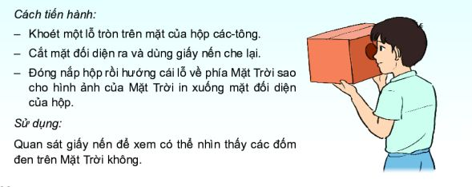
CHƯƠNG X: TRÁI ĐẤT VÀ BẦU TRỜI
BÀI 3: HỆ MẶT TRỜI
Chế tạo dụng cụ quan sát vết đen trên Mặt Trời

Slide 16
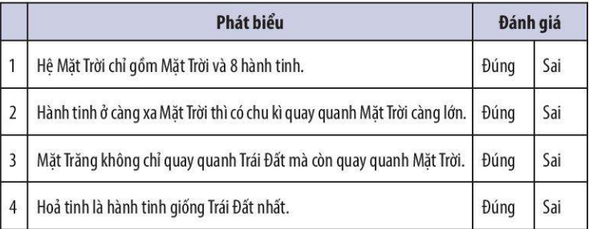
CHƯƠNG X: TRÁI ĐẤT VÀ BẦU TRỜI
BÀI 3: HỆ MẶT TRỜI
Bài tập :

Slide 17
Chúc các em một ngày
vui vẻ và bổ ích

